Slide 1

第5章 含有运算放大器的电阻电路
5. 1 运算放大器的电路模型
5. 2 比例电路的分析
5.3 含有理想运算放大器的电路的分析

Slide 2
重点
（1）理想运算放大器的外部特性
（2）含理想运算放大器的电阻电路分析
（3）熟悉一些典型的电路

Slide 3
5.1 运算放大器的电路模型
0. 简介
运算放大器
是一种有着十分广泛用途的电子器件。最早开始应用于1940年，1960年后，随着集成电路技术的发展，运算放大器逐步集成化，大大降低了成本，获得了越来越广泛的应用。

Slide 4
运算放大器的功能(operational amplifier)：
弱信号放大
信号运算
将高输入电阻转换为低输出电阻，提高带负载能力
V₀₁ (mV)
V₀ (V)
D (数字量)
结果
X
传感器
放大器
A/D转换器
微机

Slide 5
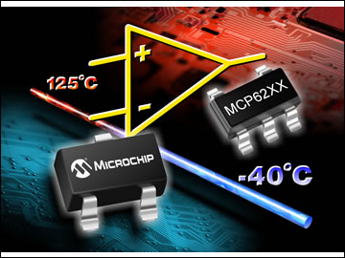
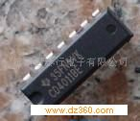
IN-
VCC
IN+
NC
VSS
NC
放大器管脚图

Slide 6
符号
+15V
2
7
8个管脚：
2：反相输入端
3：同相输入端
4、7：电源端
6：输出端
1、5：外接调零电位器
8：空脚
6
3
4
1
5
单向放大
－15V

Slide 7
1. 电路图形符号
a： 反向输入端，输入电压 u-
a
_
+
_
A
o
b：同向输入端，输入电压 u₊
u_{d}
u_{d}
+
b
o： 输出端, 输出电压 u_{o}
+
+
u⁻
+
+
A：开环电压放大倍数（开环电压增益），可达十几万倍。
u_{o}
u⁺
_
_
_
º
º
(其中参考方向如图所示，每一点均为对地的电压 ，在接地端未画出时尤须注意。)
a
_
u⁻
_
A
u_{d}
o
u_{d}
+
运放可表示为一个三端元件，三个端钮分别称为同相输入端（b）、反相输入端（a）和输出端（o）
u⁺
+
+
u_{o}
b

Slide 8

2. 运算放大器的静特性
在 a,b 间加一电压 u_{d} =u⁺-u⁻，可得输出u_{o}和输入u_{d}之间的转移特性曲线如下：
U_{o}/V
a
_
u-
_
A
o
U_{sat}
u_{d}
+
+
+
u_{o}
实际特性
u⁺
-ε
ε
b
0
U_{d/}mV
注意
-U_{sat}
ε是一个数值很小的电压，例如U_{sat}=13V, A =10⁵，则ε = 0.13mV。

Slide 9
U_{o}/V
分三个区域：
近似特性
①线性工作区：
U_{sat}
|u_{d}| <ε 则 u_{o}=Au_{d}
-ε
ε
②正向饱和区：
0
U_{d/}mV
u_{d}> ε 则 u_{o}= U_{sat}
-U_{sat}
③反向饱和区：
u_{d}<- ε 则 u_{o}= -U_{sat}
ε是一个数值很小的电压，例如U_{sat}=13V, A =10⁵，则ε = 0.13mV。
运放具有“单方向”性质(图中 图形符号就代表这种性质)。

Slide 10
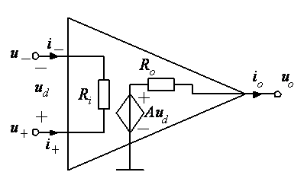
3. 电路模型
受控源为VCVS
输出电阻
输入电阻
＋
u⁻
R_{o}
R_{i}
u_{o}
+
u⁺
A(u⁺-u⁻)
_
－
R_{i} ：运算放大器两输入端间的输入电阻。
u⁻
R_{o}：运算放大器的输出电阻。
R_{o}
当: u⁺= 0, 则u_{o}=－Au－
+
R_{i}
当: u－= 0, 则u_{o}=Au＋
A(u⁺-u⁻)
_
u⁺
A：运算放大器的开环放大倍数。

Slide 11
＋
u⁻
i₋
R_{o}
_
R_{i}
u_{o}
u⁻
_
∞
+
u_{d}
u⁺
u_{d}
+
A(u⁺-u⁻)
_
u⁺
+
+
u_{o}
－
i₊
4. 理想运算放大器
在线性放大区，将运放电路作如下理想化处理：
① A→∞
u_{o}为有限值，则u_{d}=0 ,即u⁺=u⁻，两个输入端之间相当于短路(虚短路)
② R_{i} →∞
i₊=0 , i－=0。 即从输入端看进去，元件相当于开路(虚断路)。
③ R_{o} →0

Slide 12
u_{o}
正向饱和区
u_{d}>0
i⁺
U_{sat}
u⁻
_
_
∞
u_{d}
u_{d}
+
u_{d}
u⁺
+
+
u_{o}
0
i⁻
-U_{sat}
反向饱和区
u_{d}<0
理想运放的电路符号
电压转移特性(外特性)

Slide 13
5. 2 比例电路的分析
运放开环工作接收信号范围极小且易饱和，一般外部接若干元件(R、C等)，使其工作在闭环状态。
1. 反相比例器
R₂
R₂
R₁
1
2
R₁
_
A
2
+
+
+
1
+
R_{o}
+
+
u_{i}
R_{i}
u₁
+
R_{L}
u_{o}
u_{i}
+
_
_
R_{L}
u_{o}
-Au₁
_
_
_
_
运放等效电路

Slide 14
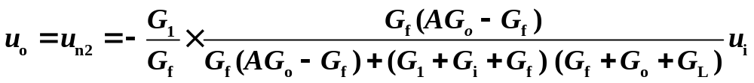
2. 电路分析
用结点法分析：(电阻用电导表示)
R_{f}
(G₁+G_{i}+G_{f})u_{n1}-G_{f} u_{n2}=G₁u_{i}
1
2
-G_{f} u_{n1}＋(G_{f}+G_{o}+G_{L})u_{n2} =G_{o}Au₁
+
R₁
R_{o}
+
R_{i}
u_{i}
R_{L}
u_{o}
u₁= u_{n1}
+
_
_
Au₁
_
整理，得：
(G₁+G_{i}+G_{f})u_{n1}-G_{f} u_{n2}=G₁u_{i}
运放等效电路
(-G_{f} +G_{o}A)u_{n1}＋(G_{f}+G_{o}+G_{L})u_{n2} =0
解得：

Slide 15
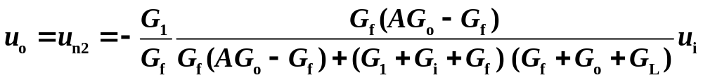
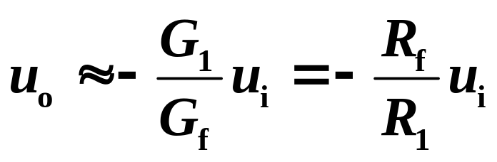
因A一般很大，上式分母中G_{f}(AG_{o}-G_{f})一项的值比(G₁+ G_{i} + G_{f}) (G₁+ G_{i} + G_{f})要大得多。所以
表明
u_{o} / u_{i}只取决于反馈电阻R_{f}与R₁比值，而与放大器本身的参数无关。负号表明u_{o}和u_{i}总是符号相反(反相比例器)。

Slide 16
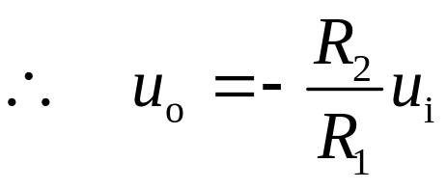
方法二：
由理想运算放大器的特点推导
“虚短”： u⁺ = u₋ =0，i₁= u_{i}/R₁ i₂= -u_{o} /R₂
“虚断”： i⁻= 0，i₂= i₁
R₂
i₂
i₁
R₁
i₋
∞
_
u⁻
+
+
+
u_{i}
u⁺
+
R_{L}
u_{o}
_
_
( R₂ 接在输出端和反相输入端,称为负反馈。 )

Slide 17
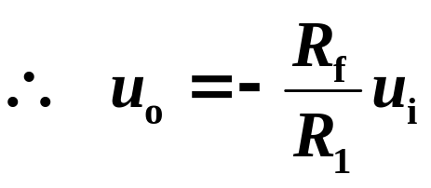
反相比例器：
接理想运算放大器
i₂
R_{f}
i₁
R₁
“虚短”： u⁺ = u⁻ =0，i₁= u_{i}/R₁
i₂= -u_{o} /R_{f}
i₋
∞
_
u⁻
+
+
+
“虚断”： i⁻= 0，i₂= i₁
u_{i}
u⁺
+
R_{L}
u_{o}
_
_
注意：
(1) 当 R₁ 和 R_{f} 确定后，为使 u_{o} 不超过饱和电压(即保证工作在线性区)，对u_{i}有一定限制。
(2) 运放不工作在开环状态(极不稳定，振荡在饱和区)，都工作在闭环状态，输出电压由外电路决定。

Slide 18
反相比例器的对外等效电路：
i₁
i₂
+
+
+
u_{i}
μ u_{i}
u_{o}
相当于一个压控电压源。
_
_
_
VCVS
μ=-R₂/R₁
当 R₂ =R₁ 时，组成反相器，如下图：
u_{i}
u_{o}
-1
u₀ = -u_{i}

Slide 19
5.3 含有理想运算放大器的电路的分析
分析方法
根据理想运放的性质，抓住以下两条规则：
（a）同相端和反向端的输入电流均为零
[ “虚断（路）”]；
（b）对于公共端（地），同相输入端的电压与反向输入端的电压相等
[ “虚短（路）”]。
合理地运用这两条规则，并与结点电压法相结合。

Slide 20
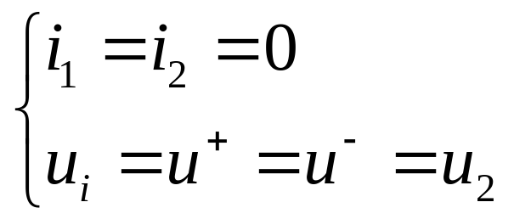
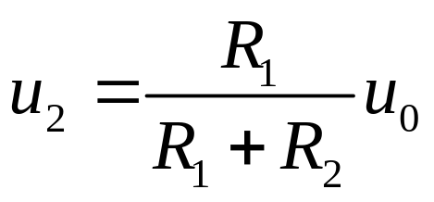
1、试求输出电压与输入电压间的关系
i₂
_
∞
R_{i}
i₁
+
+
+
+
u₂
u_{o}
u_{i}
R₂
_
R₁
_
u_{o} =(R₁ + R₂)/R₁ u_{i} =(1+ R₂/R₁) u_{i}
非倒向放大器，同相比例器

Slide 21
2. 电压跟随器
∞
+
+
+
_
+
u_{i}
u_{o}
_
_
特点：
① 输入阻抗无穷大(虚断)；
② 输出阻抗为零；
③ u_{o}= u_{i}。
应用：在电路中起隔离前后两级电路的作用。

Slide 22
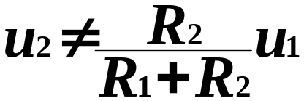
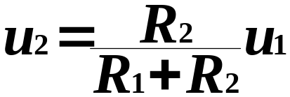
例：
R₁
+
+
u₁
R₂
R_{L}
u₂
_
_
_
∞
R₁
+
+
+
+
u_{i}
R₂
R_{L}
u₂
_
_
可见，加入跟随器后，隔离了前后两级电路的相互影响。

Slide 23
3. 加法器
R_{f}
R₁
u_{i1}
u⁻= u⁺=0
R₂
i₋
u_{i2}
_
∞
i₋=0
R₃
u₋
+
u_{i3}
+
KCL
u_{i1}/R₁+ u_{i2} /R₂+ u_{i3} /R₃ =-u_{o} /R_{f}
+
u₊
u_{o}
_
∴
u_{o}= -(R_{f} /R₁ u_{i1} +R_{f} /R₂ u_{i2}+R_{f} /R₃ u_{i3})
比例加法器：y =a₁x₁+a₂x₂+a₃x₃ ，符号如下图：
x₁
a₁
a₂
a₃
-y
y
x₂
-1
x₃

Slide 24
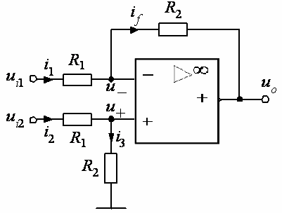
4、减法器
虚短
u₋= u₊=0
虚断
i₁= i_{f}
i₂=i₃
u₀～(u_{i2}-u_{i1})

Slide 25
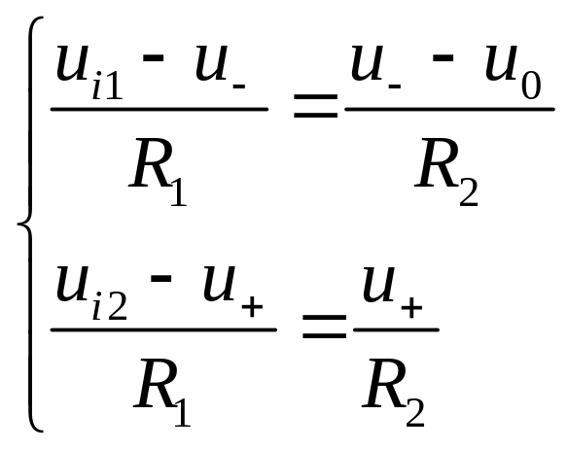
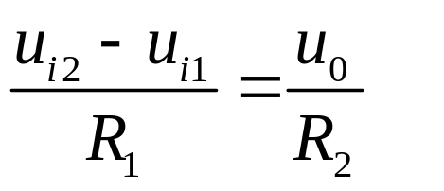
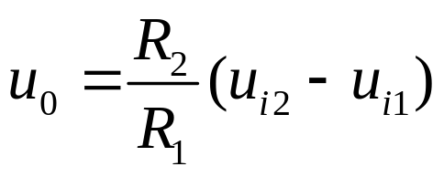
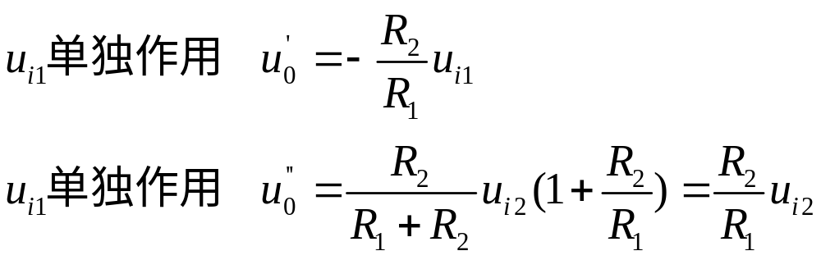
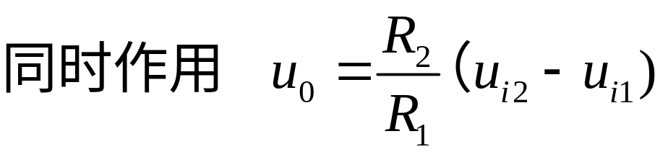
方法一：虚短虚断
方法二：叠加定理

Slide 26

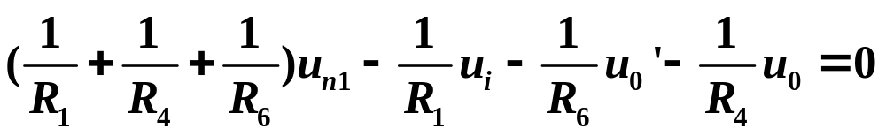
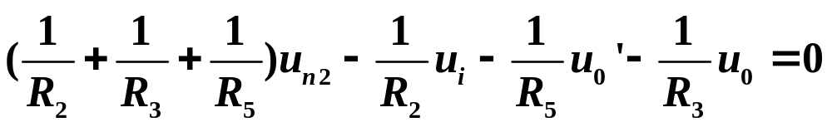
例 设R₅=R₆，试求u₀ /u_{i} 。
R₆
R₄
R₃
R₁
_
∞
R₅
①
_
∞
+
+
+
②
+
+
u_{i}
R₂
u_{o}
_
+
_
解：
“虚断”，列结点 ①和结点②的结点电压方程
“虚短”，u_{n1}=u_{n2}=0

Slide 27
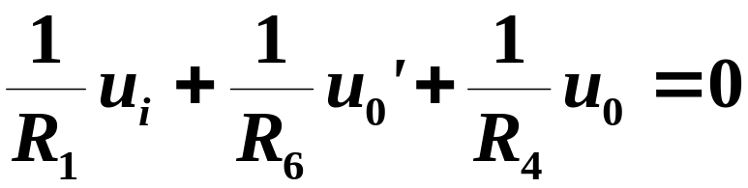

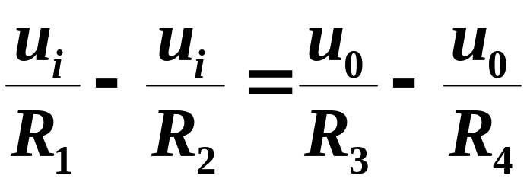
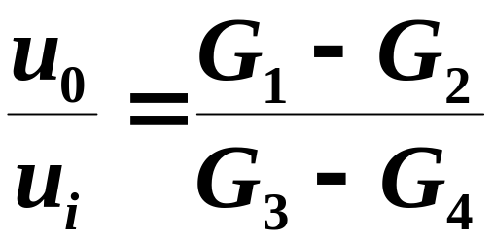
R₅=R₆

Slide 28
作业
2、3、5

